Slide 1
Laboratório de sistemas digitais
Marcador de Ténis
Luís Sousa nMec 108583

Slide 2
Componentes
Este projeto tem diversos componentes tais como:
- 3 debouncers , cada um para cada entrada sendo estas o jogador A/B e o reset
- 1 counter
- 1 MEF que engloba o Tie-Break e a situação de eventual Douce
- 1 decoder
- 1 adaptador para saídas adicionais nos HEX
De modo ao marcador funcionar de uma forma manual foram implementados inputs como:
- KEY3 e KEY0 para selecionar o jogador que irá pontuar
- KEY1 para recomeçar o jogo em curso ( para evitar reset acidental foi implementado um delay de 3 segundos no debouncer ao qual este input se encontra conectado (mSecMinInWidth = 3000))
Para a visualização dos pontos definiram-se os HEX7 a 4 e para a visualização dos jogos dentro dos sets utilizaram-se os HEX1 e 0

Slide 3
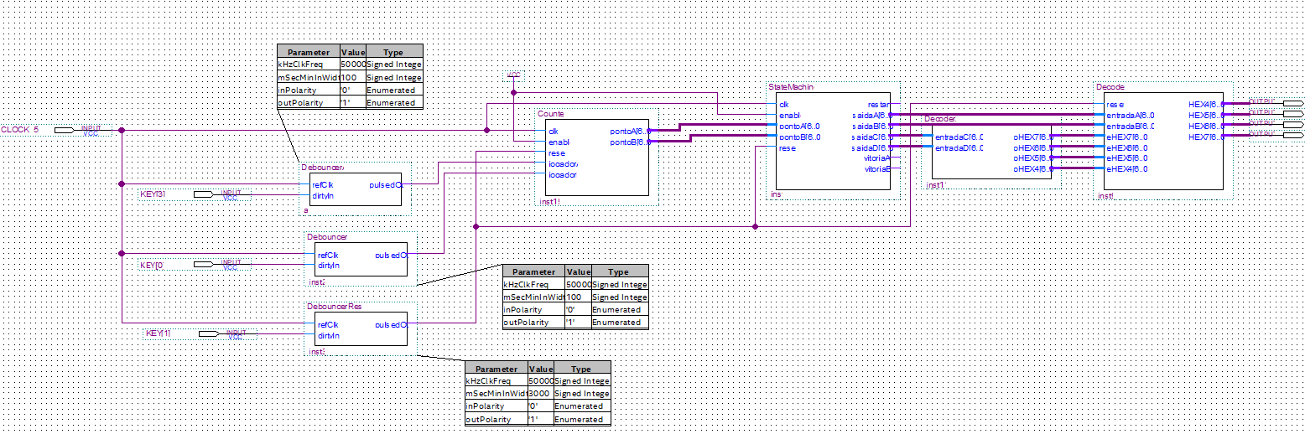
Esquema do projeto em BDF

Slide 4
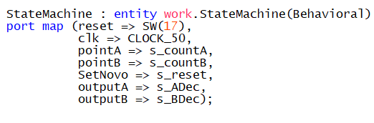
Pontuação ao longo do jogo
De modo a fazer com que a contagem dos pontos decorra sem erros foram feitas duas componentes distintas para serem interligadas sendo estas o contador e a Máquina de estados.
Não foi tudo implementado numa máquina de estados de modo a diminuir o número de casos possíveis e para evitar o aparecimento de latches.
À medida que os jogadores vão pontuando, o contador irá registar o input e enviar-lo para a maquina de estados que por sua vez enviará a instrução ao decoder de modo a mostar a pontuação correta. No ficheiro Top Level a saída do counter(s_countA e s_countB) servirá como os inputs da máquina de estados que por sua vez irá enviar uma instrução para o decoder mostrar a atual pontação.

Slide 5
